Slide 1
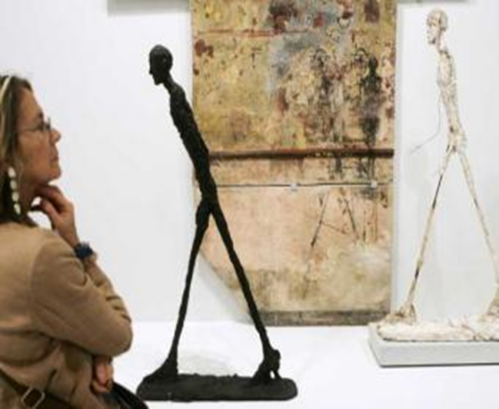
A. El museo como reservorio patrimonial

Slide 2
CONTENIDO
El museo como reservorio patrimonial
Cuestiones terminológicas (bienes involucrados)
Vehículos operativos:
catálogos inventarios y registros

Slide 3
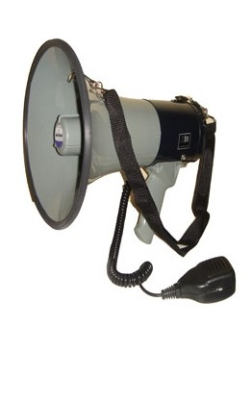
La estructura semántica del museo
El acervo y sus formas de exposición constituyen ejes fundamentales del discurso museístico… pero no son los únicos:
arquitectura que lo contiene
tecnología comunicacional
espacios y actividades complementarias
locus

Slide 4
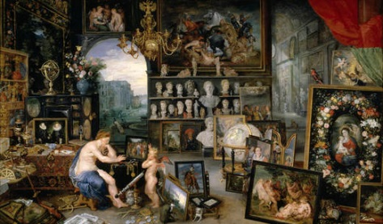
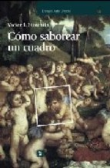
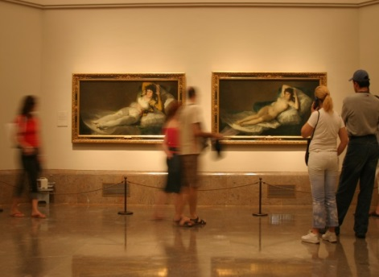
1. el discurso del acervo y su exposición
Es posible distinguir una importante reserva discursiva en el acervo, que queda determinada por aspectos como:
La antigüedad del mismo.
Las maneras de exponer las piezas
El lugar dado a la narrativa
La singularidad de sus mejores piezas.
Las dinámicas de exposición y adquisición.
Las lecturas exteriores acerca del museo (críticos, historiadores, cronistas, periodistas).

Slide 5
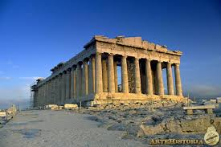
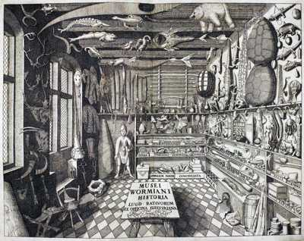
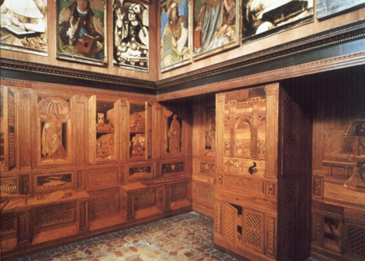
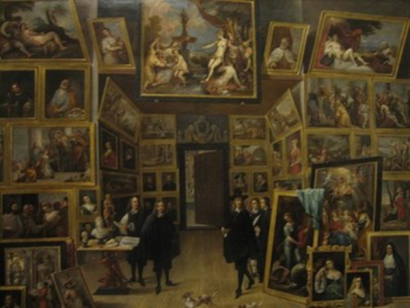
Exposición de acervos:
sus antecedentes
Tesoros de templos
antiguos
Cámara de Maravillas
Medieval
Studiolos renacentista
Coleccionismo barroco

Slide 6
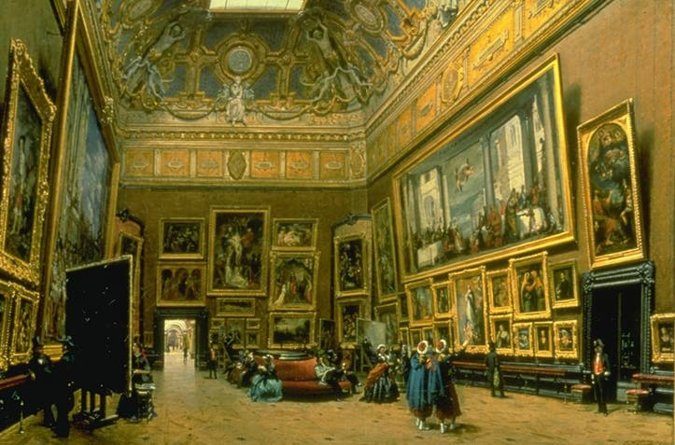
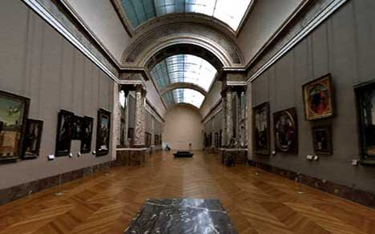
El valor acumulativo
de los objetos a exponer

Slide 7
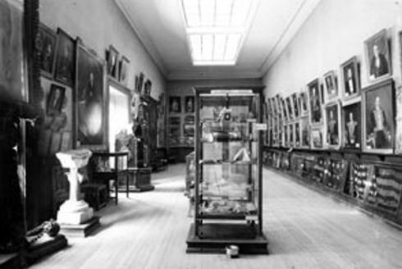
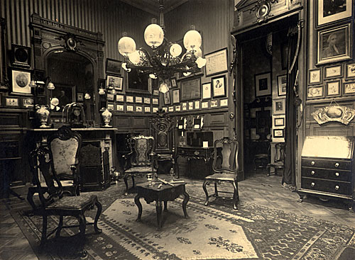
El valor acumulativo
de los objetos a exponer
Isaac Fernández Blanco fundó el primer museo privado en la Argentina, abriendo las puertas de su propia casa, para visitas especiales y público general, en la década de 1910. Allí se exhibían la totalidad de las 7.000 piezas que conformaban su colección: numismática, platería, mobiliario, instrumentos musicales, pinturas, etc.

Slide 8
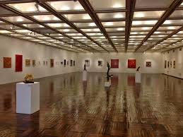
el discurso de la obra aislada

Slide 9
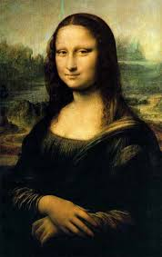
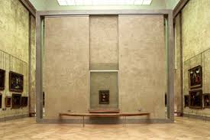
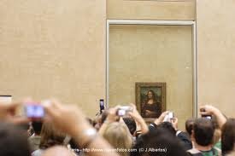
Rol de los assets

Slide 10
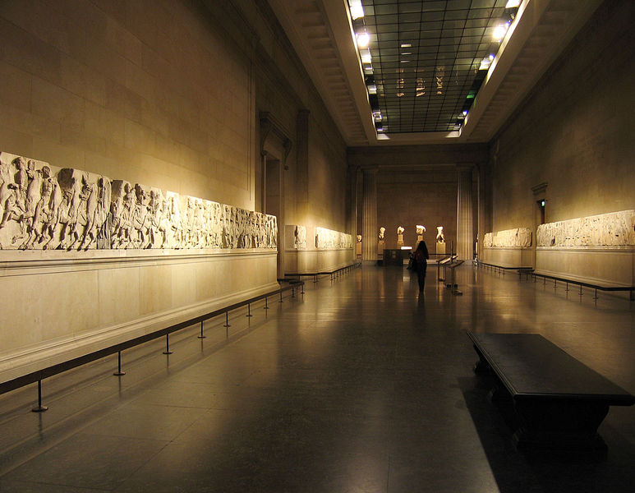
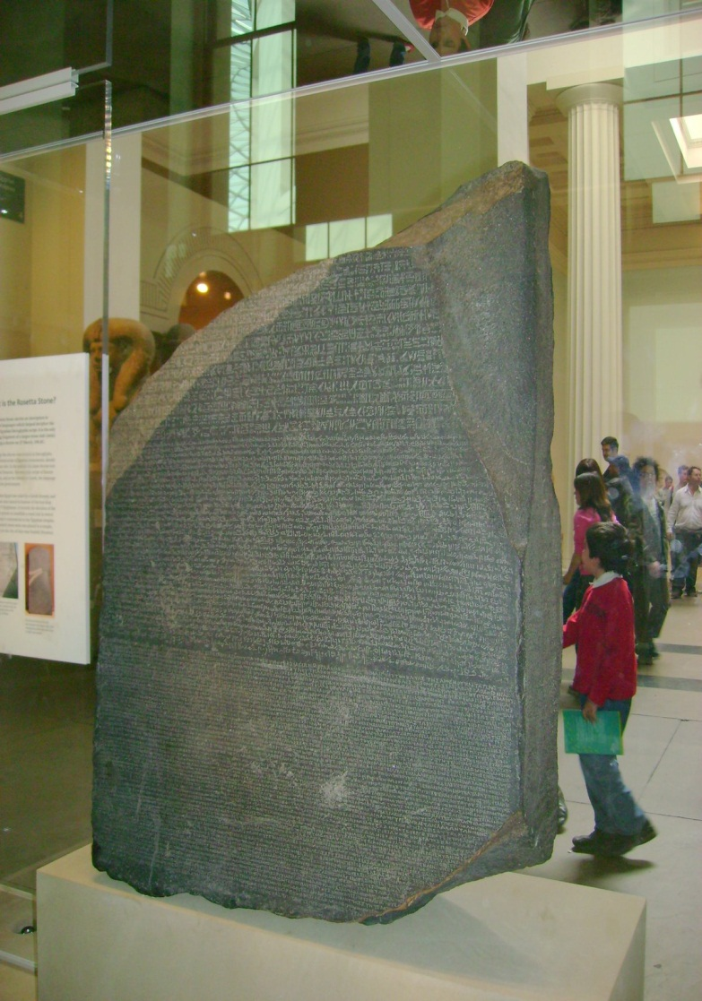

Slide 11

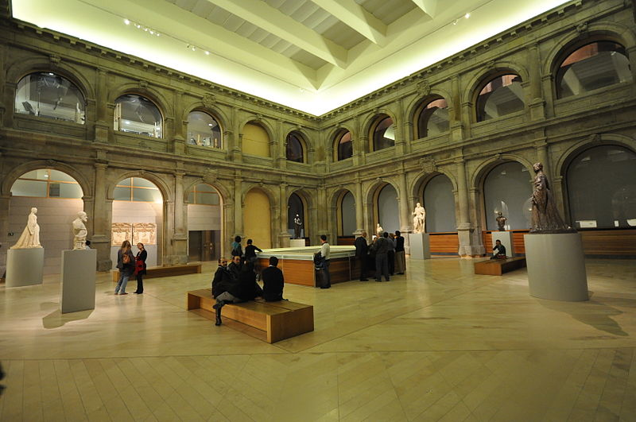
La selección artística, a partir de la última ampliación del Museo del Prado, crecería en un 50%, incorporando 450 obras más de las anteriormente expuestas (900). En julio de 2011 la exhibición permanente ha sumado unas 300 obras, por lo que el total expuesto llega a 1.150 obras de un inventario de más de 8.600.
Además de las pinturas, el Prado posee alrededor de 950 esculturas, 8.200 dibujos, 4.200 grabados, 800 objetos de artes decorativas, 900 monedas y 800 medallas.

Slide 12
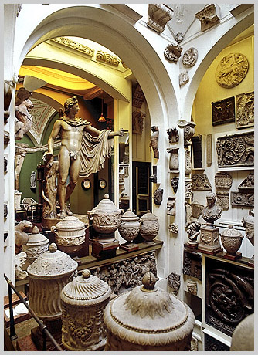
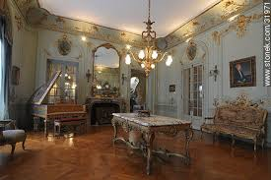
MUSEO J. SOANE
La idea del acervo
como colección
MUSEO TARANCO

Slide 13
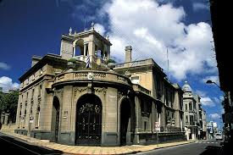
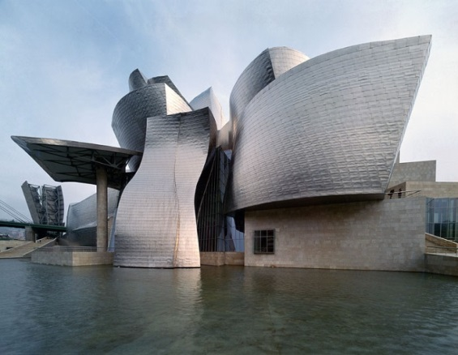
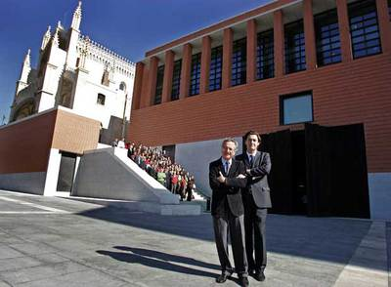
2. el discurso arquitectónico
ESPACIO: Dispositio
COMPOSICIÓN VOLUMÉTRICA: jerarquía
LENGUAJE FORMAL: prestigio, actualidad, proyección internacional e imagen de nación.
ESPACIOS NUEVOS INCORPORADOS:
posibilidades de actualización de
su imagen corporativa.

Slide 14
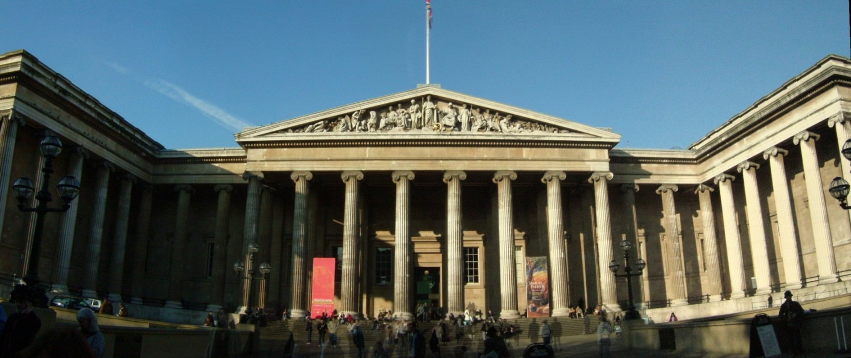
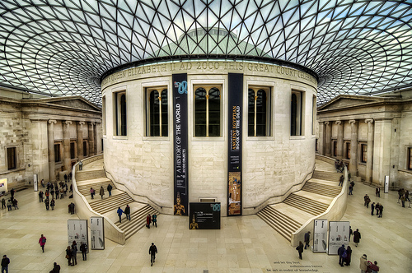
MUSEO BRITÁNICO

Slide 15
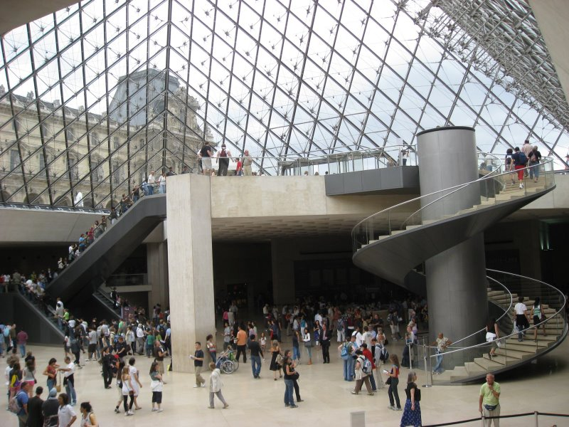

Slide 16
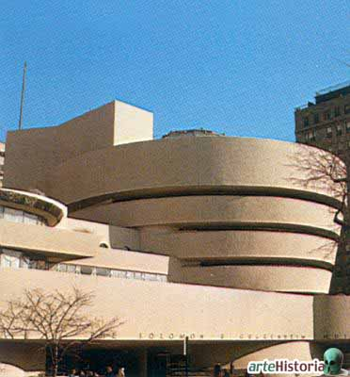
MUSEO GUGGENHEIM N.Y.

Slide 17
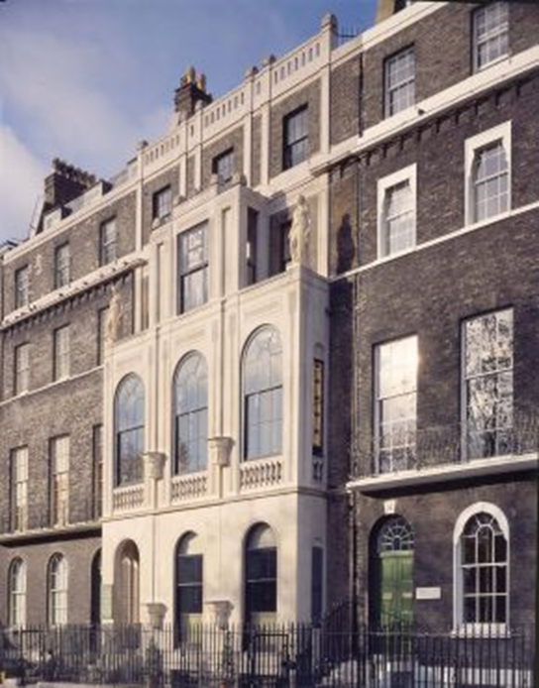
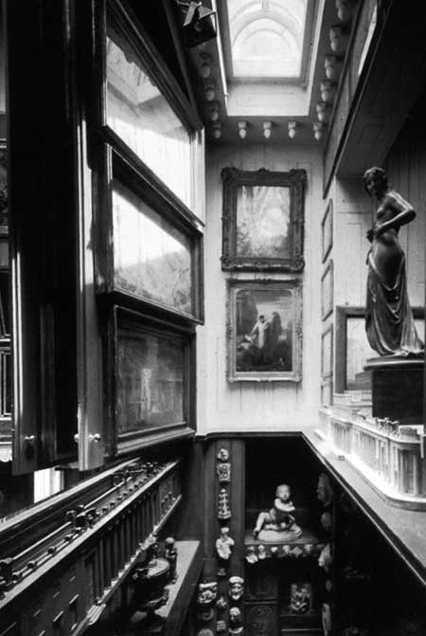

Slide 18
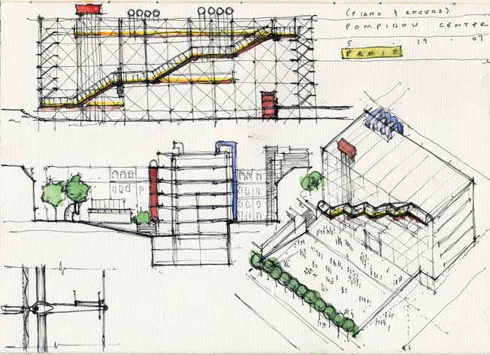
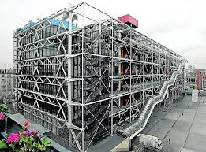
CENTRO POMPIDOU

Slide 19
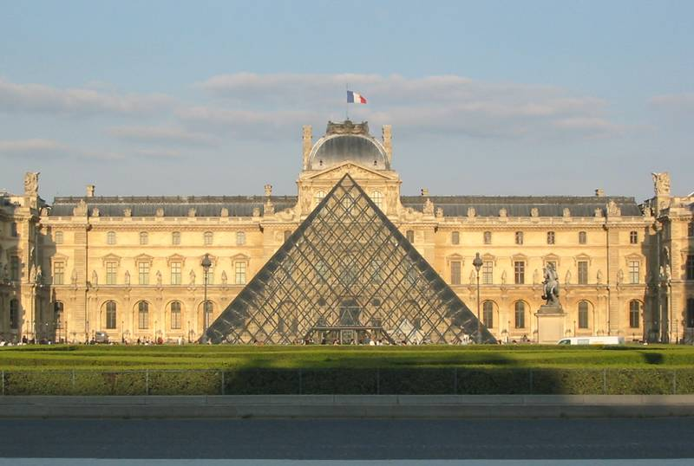


Slide 20
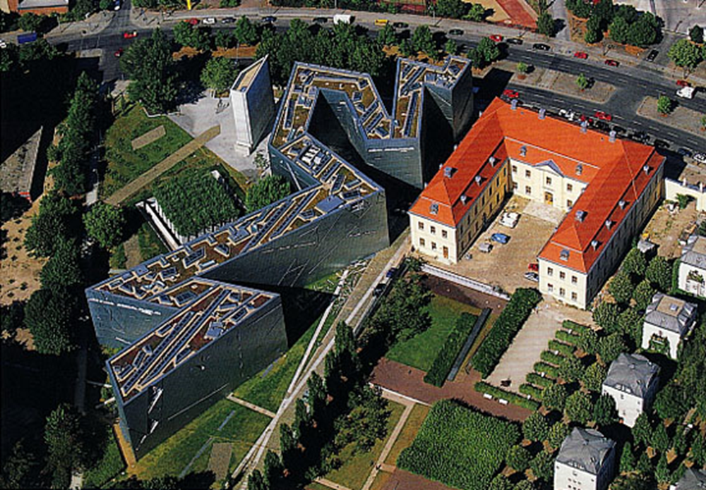

Slide 21
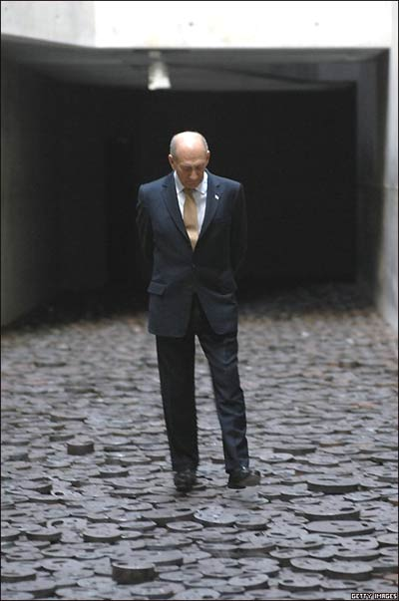
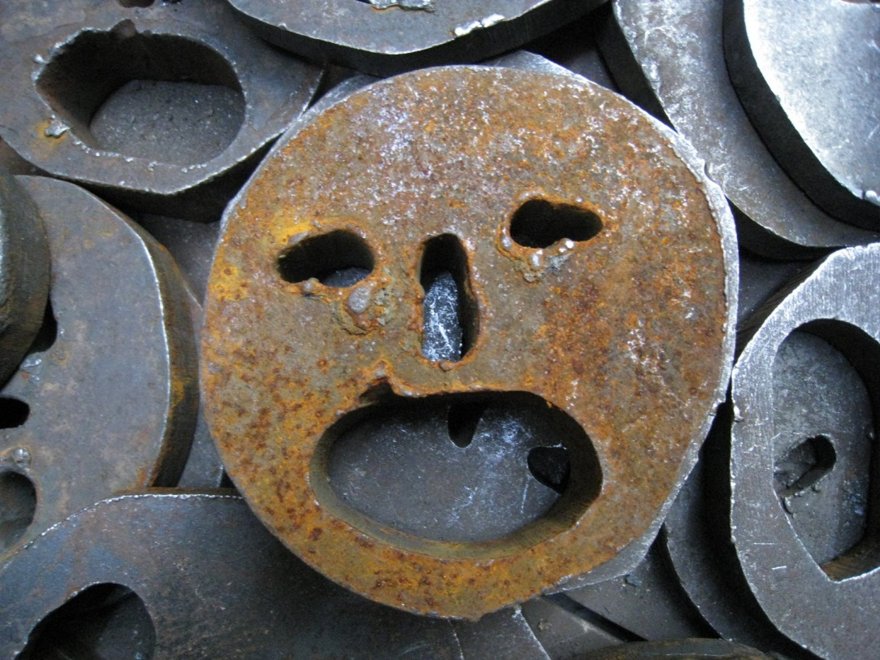

Slide 22
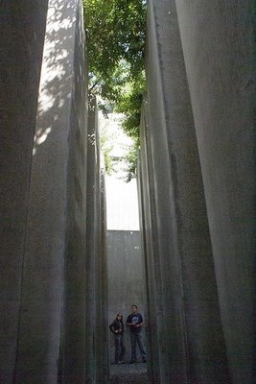
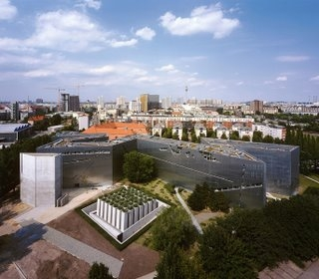

Slide 23
3. tecnología comunicacional
dispositivos de exposición
dispositivos de comunicación directa
dispositivos digitales
museo virtual

Slide 24
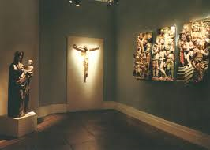
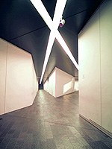
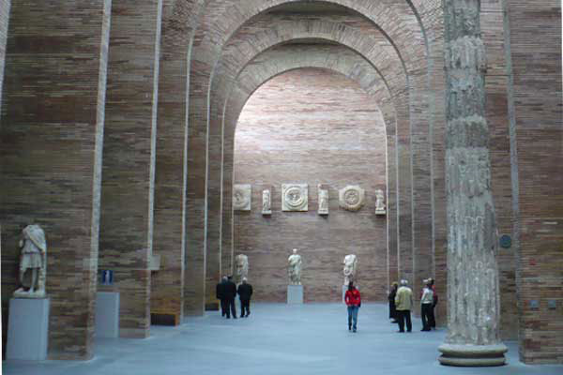
la iluminación como
estrategia comunicacional

Slide 25
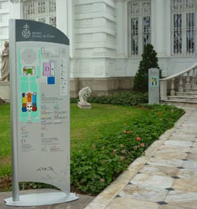
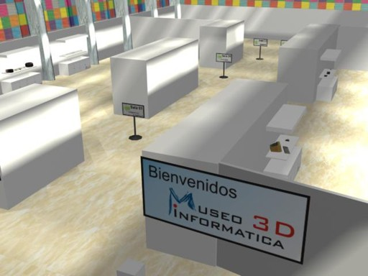
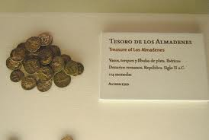
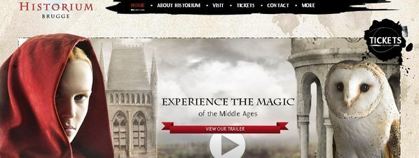
Dispositivos directos: señalética y rotulación
Comunicación informática: webs

Slide 26
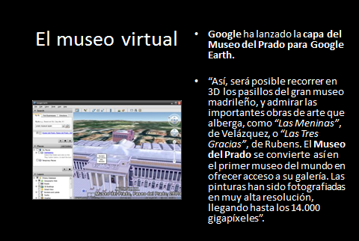
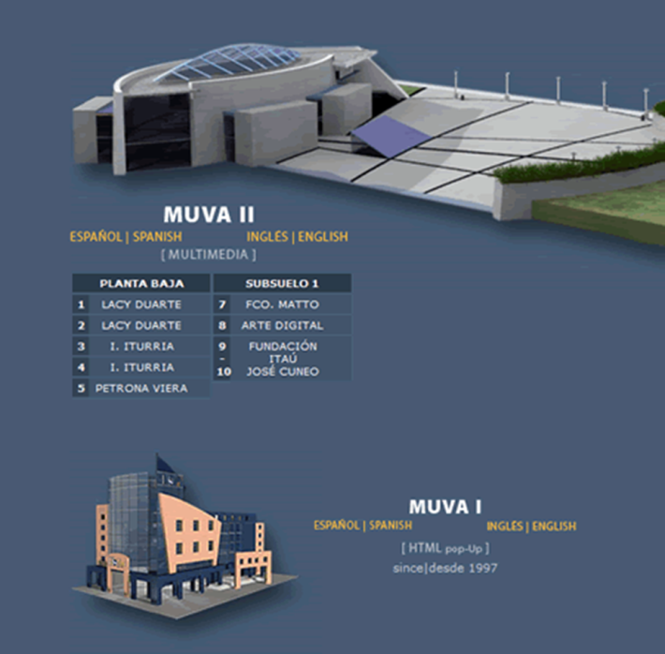
Museo virtual del Diario El País, Uruguay

Slide 27
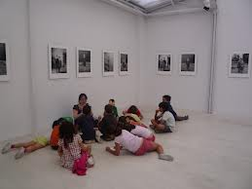
4. el discurso de los espacios y las actividades complementarios
Espacios de investigación
Espacios de descanso y reflexión
Espacios de circulación y acceso
Espacios de intercambio
Espacios de compras

Slide 28
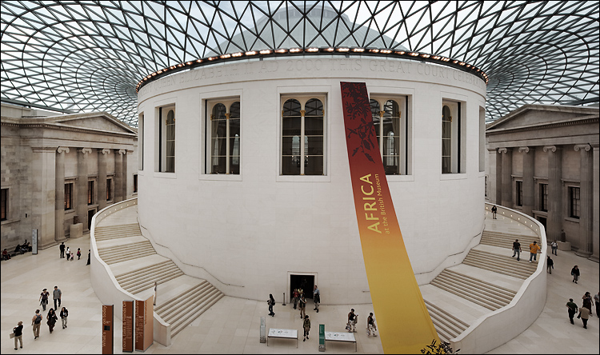

la biblioteca del museo como espacio de información, formación e investigación

Slide 29


entrar, circular y vivir el museo…

Slide 30



descanso, valoración, observación

Slide 31



¿comprar y consumir o recordar y valorar?

Slide 32

5. el discurso del locus
La idea aristotélica de “lugar” no es ajena al museo, afectándolo en su dimensión histórica, simbólica y semántica:
Relaciones con el lugar edilicio
Relaciones con el espacio inmediato al mismo
Relaciones con la ciudad y el territorio

Slide 33



MUSEO GAR D`0RSAY

Slide 34



el valor del espacio inmediato….

Slide 35

MUSEO DE ARTE CONTEMPORÁNEO, BARCELONA

Slide 36


MUSEO GUGGENHEIM BILBAO

Slide 37



Museo Ecológico de San Francisco (entorno del parque Golden Gate). Obra de Renzo Piano

Slide 38



ecomuseos y museos industriales: el espacio natural y el territorio como locus

Slide 39






Cuestiones terminológicas y vehículos operativos

Slide 40


B. TERMINOLOGÍA (de bienes involucrados)
b) Obra Artística – Es aquel objeto entendido como bien cultural, pero que además de su valor documental y testimonial agrega el concepto de artisticidad.
Posee valor estético.
c) Monumentos - Se trata de un tipo especial de objeto material, producido por el hombre, donde las sociedades reconocen en él un enlace o conexión entre pasado y futuro. J.Ballart: “Los monumentos son consagraciones a la memoria”.
Posee valor de trascendencia

Slide 41
¿POR QUÉ A LO LARGO DE LA HISTORIA LOS MONUMENTOS ADQUIEREN VALOR E IMPORTANCIA ?
Porque permiten a las distintas comunidades o pueblos hacer proyecciones de sí mismos en el pasado.
b) Porque aportan identidad colectiva e individual.
Dice Hanna Arendt: “los hombres a pesar de su cambiante naturaleza, pueden recuperar su unicidad, es decir su identidad, al relacionarla con un mismo objeto y con una misma idea. Dicho con otras palabras, contra la subjetividad de los hombres se levanta la objetividad de las cosas.”

Slide 42
EL MONUMENTO (UNESCO)
Según la convención sobre Protección del Patrimonio Mundial de 1972, los monumentos conforman un tipo de bien cultural junto a los llamados “conjuntos” y “lugares”.
El monumento adquiere aquí un sentido más objetual que los otros dos, entendidos como bienes agrupados.
Definición: “Son obras arquitectónicas, de esculturas o pinturas monumentales, elementos o estructuras de carácter arqueológico, inscripciones, cavernas y grupos de elementos que tengan un valor universal desde el punto de vista de la historia, del arte o de la ciencia”.

Slide 43
CONJUNTOS Y LUGARES (UNESCO)
d) Conjuntos – grupos de construcciones, aisladas o reunidas, cuya arquitectura, unidad e integración en el paisaje les dé un valor universal excepcional desde el punto de vista de la historia, del arte o de la ciencia.
e) Lugares – obras del hombre y obras conjuntas del hombre y de la naturaleza, así como las zonas, incluidos los lugares arqueológicos, que tengan un valor universal excepcional desde el punto de vista histórico, estético, etnológico o antropológico

Slide 44



El patrimonio en el (del) territorio

Slide 45



Slide 46

CONCEPTO DE PAISAJE CULTURAL:
“Escenario territorial, que incluye aguas costeras e interiores, tal y como es percibida por la población, y cuyo aspecto resulta de la acción de factores naturales, humanos y de las interrelaciones entre éstos”.
Convención Europea
del Paisaje, 2000

Slide 47
OPERATIVAS EN EL TERRITORIO PATRIMONIAL REGISTROS INVENTARIOS CATÁLOGOS

Slide 48
medios operativos para preservar el patrimonio
a) Registro -
Es la base más elemental de organización de la información. Es previa al inventario, consistiendo en una identificación del bien y su numeración dentro de un listado. Sirve para el control de entrada y salida de los objetos respecto de un lugar: un museo, un sitio arqueológico, un archivo o de documentos.
Actualmente, también se usa el término registro para identificar objetos que están cargados de informacion arqueologica, artistica: un muro antiguo, una superficie cargada de huellas del pasado, etc.

Slide 49
medios operativos para preservar el patrimonio
b) Inventario -
Constituye la primera operación organizada de documentación para la conservación. Tiene por objeto identificar los bienes considerados, describirlos y ubicarlos como forma básica de conocimiento de los mismos, independientemente de su condición artística.

Slide 50
b) Inventario
El concepto de inventario es extremadamente útil en la gestión patrimonial ya que nos acerca rápidamente a una información precisa y operativa:
- dimensiones
- materiales
- características generales
(formales, estructurales)
- técnicas utilizadas
- identificación del autor
- recaudos gráficos
(dibujos, fotografía, planos)

Slide 51
medios operativos para preservar el patrimonio
c) Catálogo –
Agrega al inventario una valoración artística o cultural del objeto. Exige una labor de investigación en profundidad y de una componente crítica.

Slide 52
c) Catálogo
El concepto de catálogo admite una variedad tipológica:
- Catálogos monográficos (sobre un bien o tipos análogos de bienes).
- Catálogos sistemáticos (organización y clasificación de bienes según un orden o criterio: técnicas, autores, etc).
- Catálogo razonado (incorpora a las tareas de clasificación y descripción del objeto, una importante valoración crítica del mismo).

Slide 53


INVENTARIO PATRIMONIAL URBANO (Ciudad Vieja de Montevideo)

Slide 54

INVENTARIO PATRIMONIAL URBANO El caso de la ciudad vieja de Montevideo
Es un documento operativo, que exige una revisión periódica.
Permite un trabajo en diferentes escalas: territorial, urbana, catastral, arquitectónica.
Sirve como documento de fiscalización y de evaluación de nuevas propuestas o intervenciones (edilicias, de espacios públicos, de segmentos urbanos).
También es un instrumento importante para la investigación.

Slide 55



Slide 56


Slide 57

Términos de referencia y
conceptualización básica:
Grados de protección. Especificaciones
sobre cada uno de los números asignados
( del o al 4) en relación al nivel de
intervención posible.
b) Información que se incluye por padrón:
de normativa (retiros, FOS, FOT, etc)
de condiciones de la construcción
(estado de conservación, características
constructivas, morfológicas, etc.)
3. de valor contextual
c) Información por sector:
(grado de protección, altimetrías, etc.)

Slide 58


Slide 59


Slide 60


Slide 61






Pluralidad de tiempos históricos involucrados
Arquitecturas
coloniales
Neoclasicismos
republicanos
Eclecticismos
historicistas
Arquitecturas
modernas

Slide 62





Variadas tipologías y ocupaciones de suelo

Slide 63





Espacios públicos
Plaza
Independencia
Plaza Zabala

Slide 64



Marcas de larga duración histórica

